Slide 1

UNIVERSIDAD DE LAS FUERZAS ARMADAS “ESPE”
NOMBRES:
-RODRIGUEZ ANTONY
-SANCHEZ WILINTON
NIVEL:
SEGUNDO “B”
MATERIA:
ELEMENTOS Y MANTENIMIENTO DEL PC
DOCENTE:
ING. JOSE CAIZA
NRC: 9030
TEMA: PROYECTO FINAL (MANTENIMIENTO PREVENTIVO)

Slide 2

INTRODUCCION
MANTENIMIENTO PREVENTIVO
Intervención de la máquina para la conservación de ella mediante la realización de una reparación que garantice su buen funcionamiento y fiabilidad, antes de una avería.

Slide 3
OBJETIVO GENERAL
OBJETIVOS:
Demostrar el cocimiento adquirirido en clases, realizando un mantenimiento preventivo en nuestra PC.
OBJETIVOS ESPECIFICOS
- Identificar los componentes internos y externos de nuesta PC.
- Verificar que los elementos esten correctamente ordenados de acuerdo a su estructura..

Slide 4
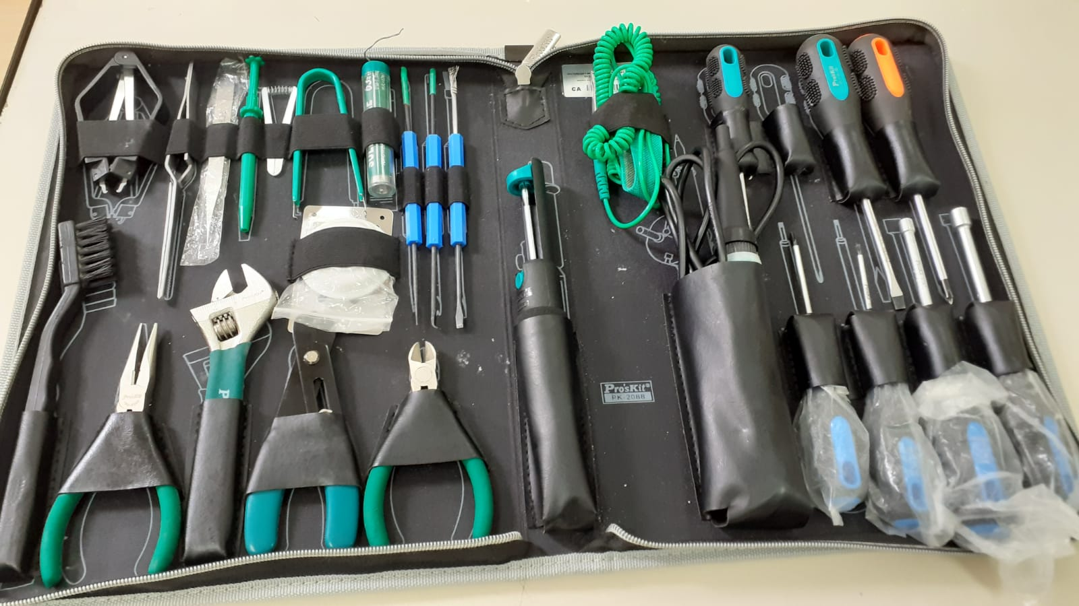
KIT MANTENIMIENTO
INSTRUMENTOS Y DISPOSITIVOS UTILIZADOS
-DESARMADORES
- PINZAS
-PASTA TERMICA
-MULTIMETRO
-PULSERA ANTIESTATICA

Slide 5
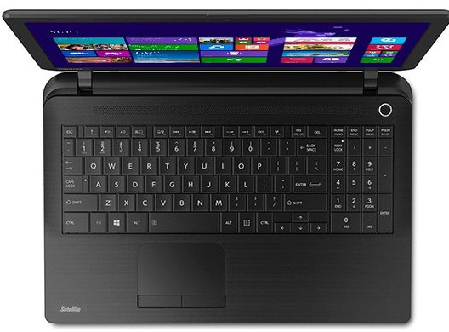
CARACTERISITICAS DEL PC
TOSHIBA SATELLITE C55 A
SISTEMA OPERATIVO
PROCESADOR
WINDOWS 10
Intel® Core™ i3-3110M de 3ª generación
ALMACENAMIENTO
MEMORIA RAM
Disco duro 500 GB
6GB/DDR2

Slide 6
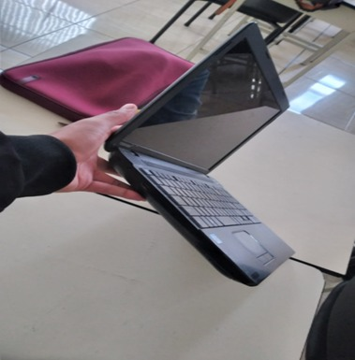
PASO 1
PROCEDIMIENTO PARA DESARMAR LA PC
-Echar un vistazo fisicamente al equipo teniendo en cuenta su arquitectura y el tipo de modelo que esta es

Slide 7
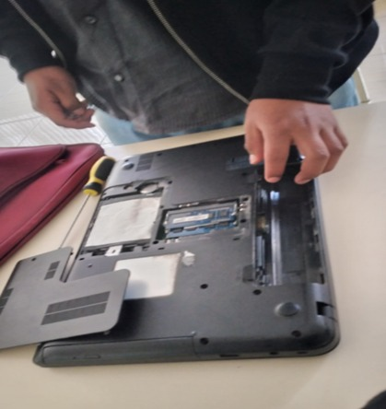
PASO 2
VERIFICAR CADA COMPONENTE
-Tomar en cuenta si el dispositivo tiene batería (laptop) y también retirar el lector de CD.

Slide 8
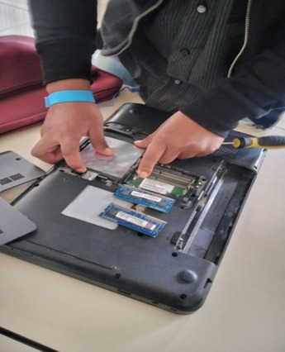
PASO 3
RETIRO DE COMPONENTES
Retirar los tornillos uno por uno, y poniéndolos en un lugar donde no se nos vaya a perder, recomiendo en una cajita.

Slide 9
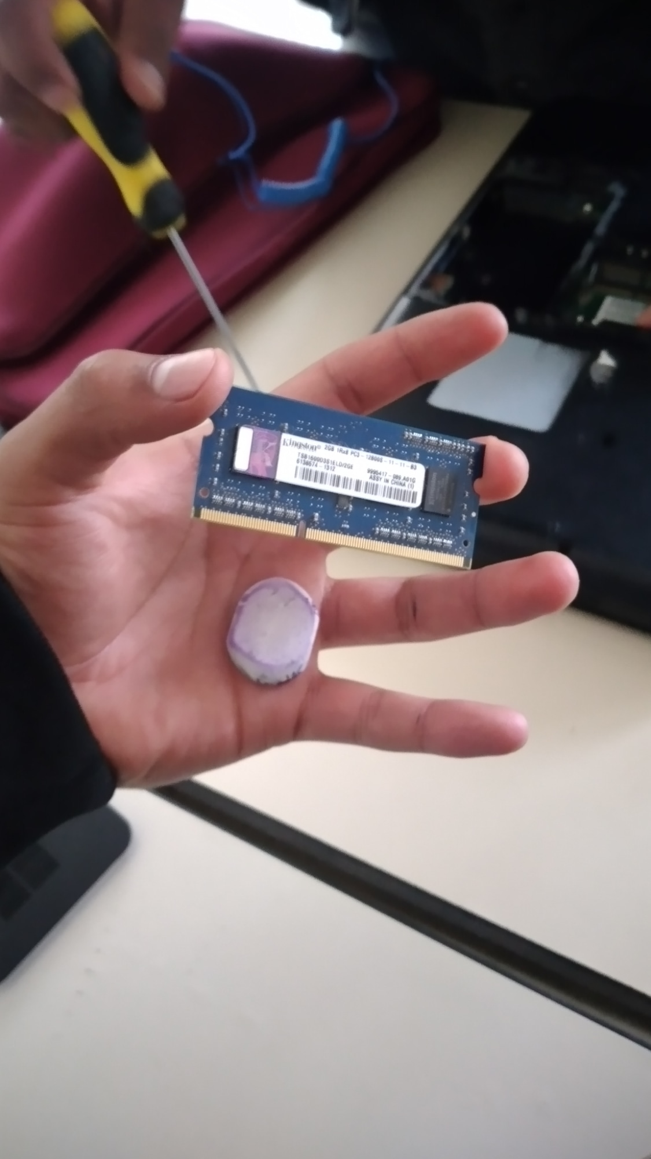
PASO 4
MEMORIAS RAM
Retirar la memoria RAM en ese mismo instante dar mantenimiento a cada una con una herramienta muy basica como es un borrador de queso, teniendo en cuenta la direccion de los pines.

Slide 10
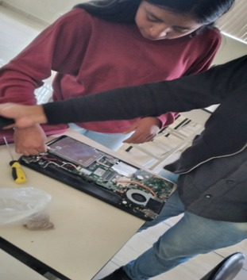
PASO 5
DESMONTAJE
Retiramos la capa externa (debajo) de la laptop para ya haci poder verificar los demas componentes de nuestra PC

Slide 11
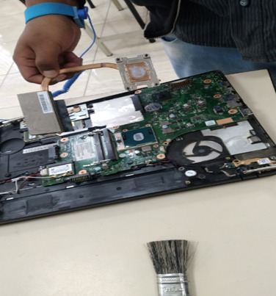
PASO 6
PROCESADOR
Retirar el ventilador y el dicipador de calor para poder llegar hasta al corazon de la pc (microporcesador).

Slide 12
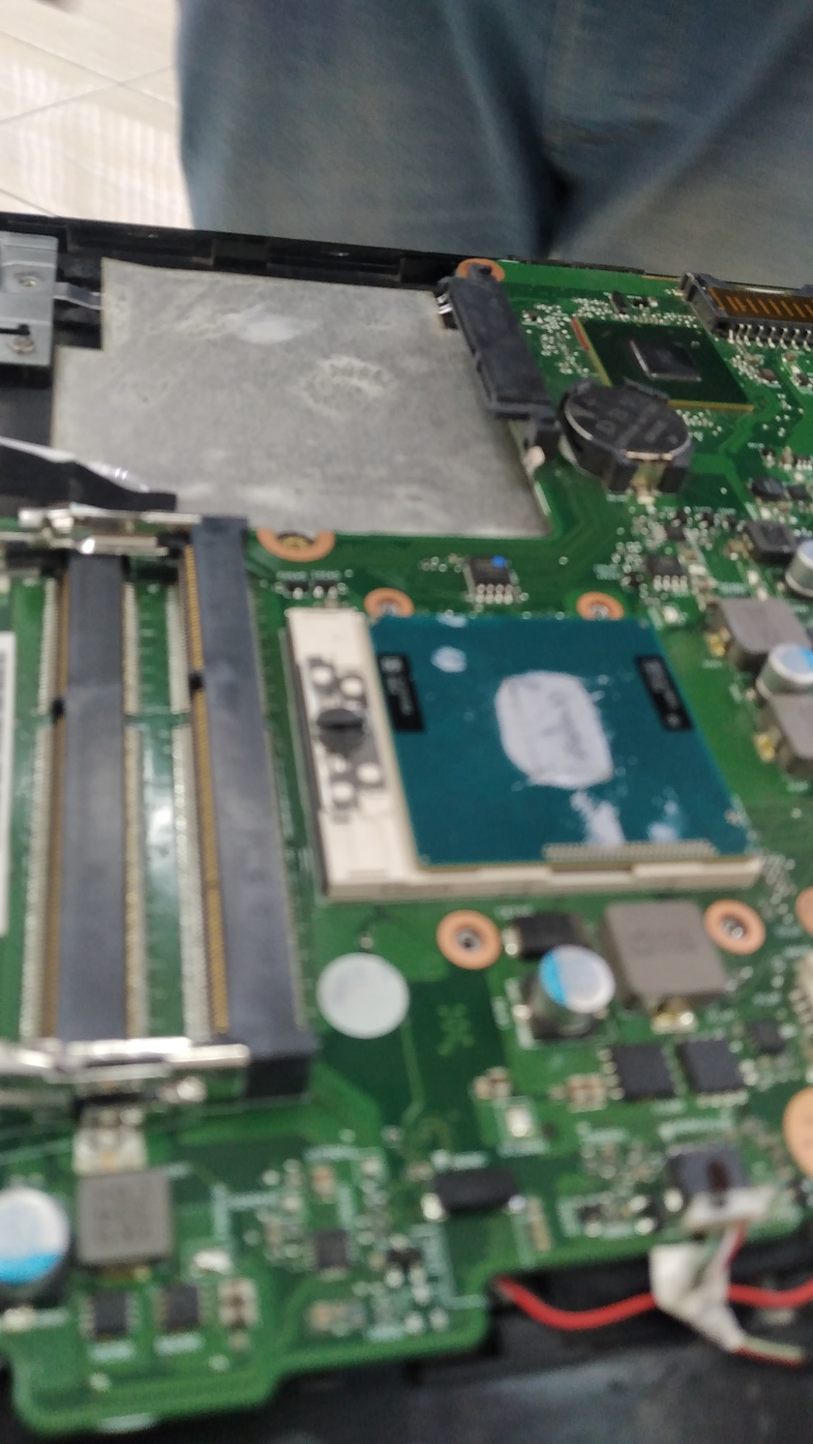
PASO 7
PROCESADOR
Colocar la pasta térmica y ponerla con mucho cuidado viendo que sea puesta fijamente con el indicador de la misma.

Slide 13
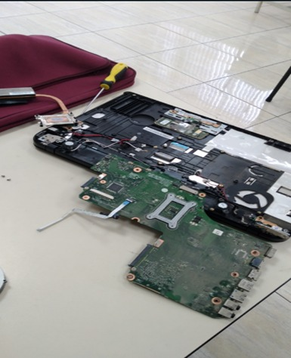
PASO 8
MAINBOARD
Realizar una limpieza de toda la parte interna del sistema con una brocha y verificar si las demás piezas están en su correcto funcionamiento.

Slide 14
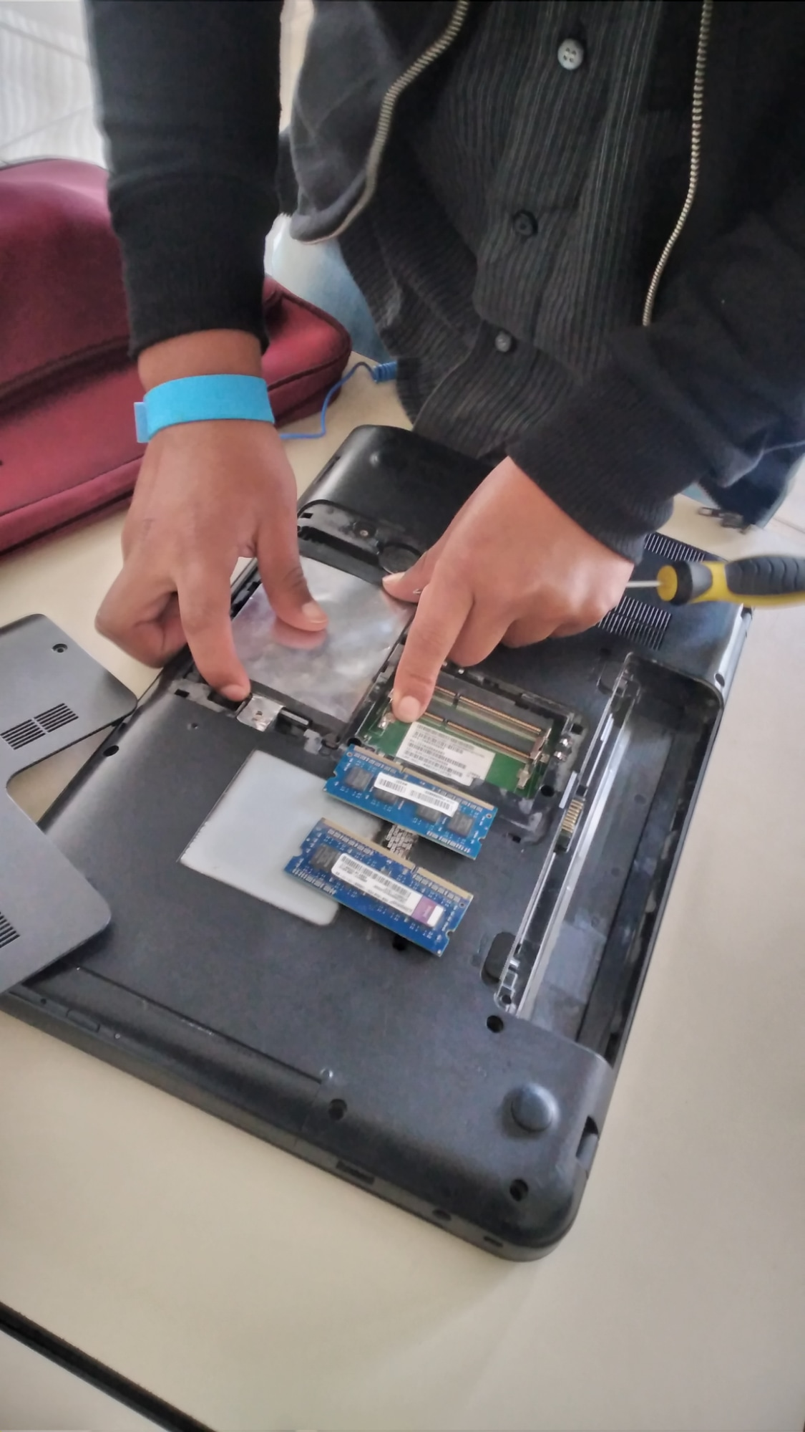
PASO 9
ARMADO
Procedemos armar de nuevo cada uno de sus componentes y poner sus respectivos pernos teniendo en cuenta como los retiramos

Slide 15
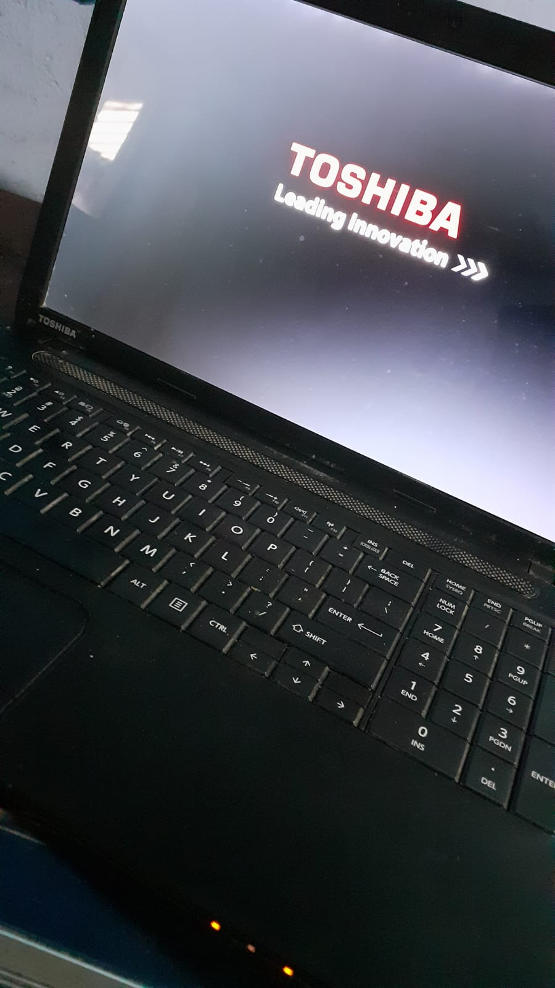
PASO 10
RESULTADO
Encedemos nuestra PC y comprobamos que funciona correctamente en este caso notamos un mejor rendimiento .

Slide 16
CONCLUCIONES
FINALMENTE
- La gran mayoría de los usuarios que trabajan o utilizan una computadora desconocen por completo sus elementos de hardware, estructura, funcionamiento y diseño, desconociendo cómo funciona la computadora a nivel físico.
- A la hora de mantener, ampliar o modificar cualquier periférico que quieras conectar, es importante tener un conocimiento básico de todos estos conceptos.
- Es importante saber qué es la computadora en sí, a nivel de hardware: procesador, tipo de memoria, dispositivos de entrada/salida, hasta explicar cómo funciona, cómo funciona, etc. puede encontrar daños y encontrar una solución exacta.

Slide 17
RECOMENDACIONES
- Use brazaletes o guantes antiestáticos para trabajar dentro de la computadora, porque tenemos electricidad estática en nuestro cuerpo y mata todos los circuitos eléctricos. Si no tiene brazalete o guante, toque el chasis de la computadora que está conectada a una fuente de alimentación y apáguela. Además, podemos tocar algo metálico en contacto con el suelo.
- Recuerde que el ordenador debe estar apagado y cortar la corriente porque durante la operación y manipulación podemos crear un cortocircuito en uno de los elementos.
- Revisar completamente el computador antes de abrirla, encendiéndola y de esta forma dar un pequeño diagnóstico de la falla que podría tener.

Slide 18
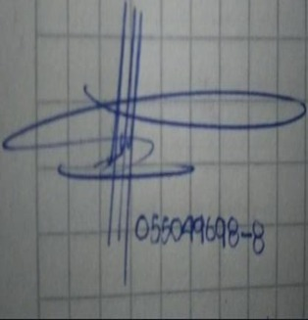

ELABORADO:
ANTONY RODRIGUEZ
WILINTON SANCHEZ

